Slide 1
SISTEMA CUNA NET
Sistema para el registro mensual de beneficiarios del Programa Nacional Cun Mas

Slide 2
PNCM
El programa Nacional Cuna Mas atiende actualmente a 59 600 usuarios mensualmente en todo el País mediante el servicio de cuidado Diurno el cual brinda atención integral de calidad a todos sus beneficiarios, el sistema Cuna Net es el encargado de recoger esta información, es utilizado en cada zona de intervención por los diferentes roeles que existen pero en mayor numero los Técnicos Informáticos.

Slide 3
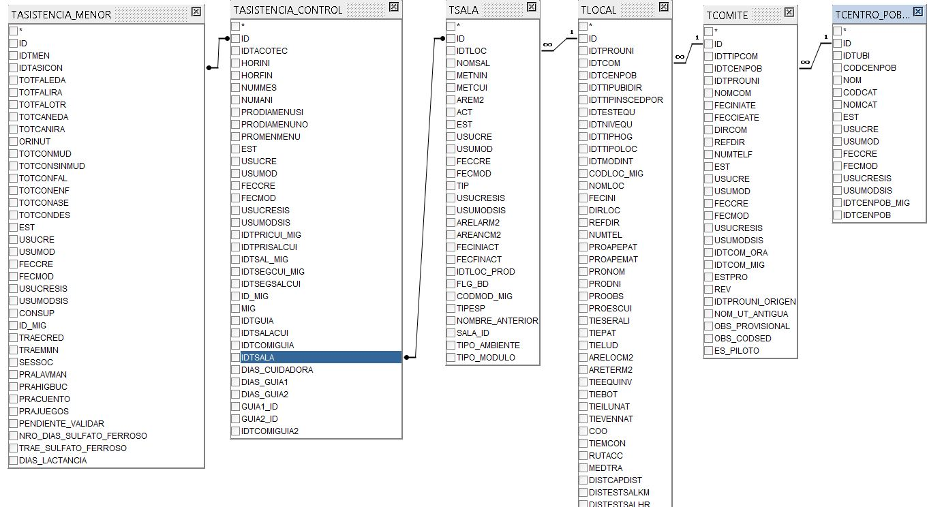
Esquema de Tablas Principales

